Slide 1
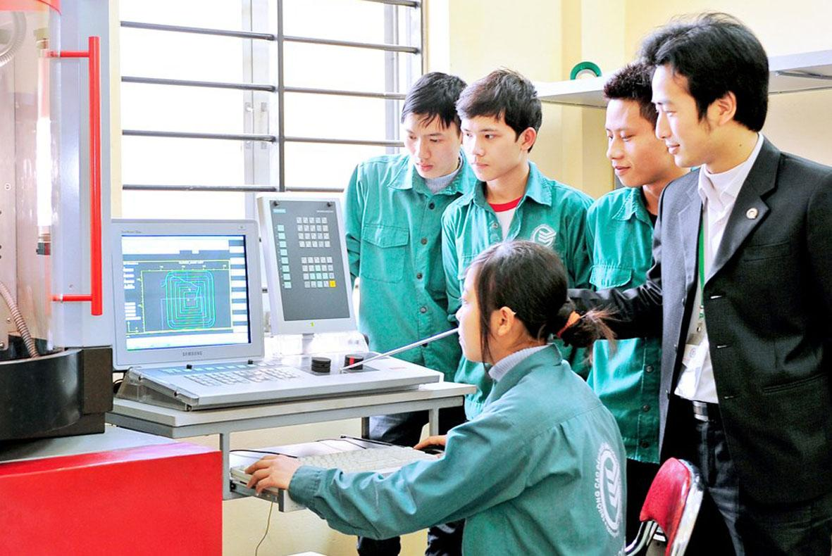
BÀI 5. DỰ ÁN. TỰ ĐÁNH GIÁ MỨC ĐỘ PHÙ HỢP VỚI NGÀNH NGHỀ THUỘC LĨNH VỰC KĨ THUẬT, CÔNG NGHỆ

Slide 2
Những yếu tố nào ảnh hưởng đến quyết định lựa chọn nghề nghiệp của bản thân?

Slide 3
Quyết định lựa chọn nghề nghiệp của một người có thể bị ảnh hưởng bởi một loạt các yếu tố, bao gồm nhưng không giới hạn:
- Sở thích và đam mê: Sở thích và đam mê cá nhân đóng vai trò quan trọng trong việc quyết định lựa chọn nghề nghiệp. Người ta thường cảm thấy hạnh phúc và thành công hơn khi họ làm những công việc mà họ yêu thích.
- Kỹ năng và năng lực: Khả năng và kỹ năng của một người cũng là một yếu tố quan trọng. Việc chọn nghề nghiệp phù hợp với khả năng tự nhiên và kỹ năng sẽ tăng cơ hội thành công.
- Giáo dục và đào tạo: Mức độ giáo dục và đào tạo của một người cũng có thể ảnh hưởng đến quyết định lựa chọn nghề nghiệp của họ. Một người có thể lựa chọn nghề nghiệp mà phù hợp với trình độ học vấn của họ.
- Điều kiện gia đình: Điều kiện gia đình có thể ảnh hưởng đến quyết định lựa chọn nghề nghiệp. Ví dụ, áp lực từ gia đình hoặc các yếu tố tài chính có thể làm cho một người phải chọn nghề nghiệp mà họ không thực sự yêu thích.
- Tiềm năng thu nhập: Tiềm năng thu nhập của một ngành nghề cũng có thể ảnh hưởng đến quyết định lựa chọn nghề nghiệp. Một số người có thể chọn nghề nghiệp mà họ tin rằng sẽ mang lại thu nhập cao và ổn định.
- Tình hình thị trường lao động: Tình hình thị trường lao động và các xu hướng công nghiệp cũng có thể ảnh hưởng đến quyết định lựa chọn nghề nghiệp. Một người có thể chọn nghề nghiệp trong một ngành nghề đang phát triển mạnh mẽ và có nhu cầu cao.
- Môi trường làm việc: Môi trường làm việc và văn hóa tổ chức cũng có thể ảnh hưởng đến quyết định lựa chọn nghề nghiệp. Một người có thể chọn nghề nghiệp mà phù hợp với môi trường làm việc và phong cách làm việc của họ.
Những yếu tố nào ảnh hưởng đến quyết định lựa chọn nghề nghiệp của bản thân?

Slide 4
II.Mục tiêu
- Đánh giá được mức độ phù hợp giữa đặc điểm của bản thân với nghề nghiệp thuộc lĩnh vực kĩ thuật, công nghệ

Slide 5
III.Nhiệm vụ
- Tìm hiểu các đặc điểm: năng lực, sở thích, cá tính của bản thân và bối cảnh gia đình
- Tìm hiểu một số ngành nghề thuộc lĩnh vực kĩ thuật, công nghệ; làm rõ các đặc điểm yêu cầu của nghề nghiệp.
- Đánh giá mức độ phù hợp của bản thân với nhóm nghề thuộc lĩnh vực kĩ thuật, công nghệ.

Slide 6
IV. Dụng cụ
- Vật liệu: giấy, bút
- Phương tiện hỗ trợ: máy tính có kết nối internet; các bộ trắc nghiệm tâm lí về hướng nghiệp.

Slide 7
Tiêu chí đánh giá
Bảng đánh giá mức độ phù hợp nghề nghiệp
Đặc điểm của bản thân (1) |  | Đặc điểm và yêu cầu nghề nghiệp lĩnh vực kĩ thuật, công nghệ (2) | Mức độ phù hợp
 |  |  | Trùng khớp (3) | Không trùng khớp (4)
Năng lực | Có hiểu biết về lĩnh vực: ? | Có hiểu biết các nguyên lý cơ bản của kĩ thuật, công nghệ: ?
 | Kĩ năng nổi trội: ? | Biết cách sử dụng các phương tiện, thiết bị kĩ thuật, công nghệ: ?
 | Khả năng làm việc trong tập thể: ? | Có khả năng làm việc độc lập, làm việc theo nhóm: ?
 | Năng lực học các môn: ? | Có khả năng học tập ngoại ngữ, tin học và các môn học thuộc lĩnh vực khoa học tự nhiên: ?
 | Khả năng trong học tập, nghiên cứu: ? | Có năng lực tự học, tự nghiên cứu: ?
Sở thích | Loại công việc yêu thích: ? | Vận hành, thiết kế, sửa chữa máy móc, thiết bị công nghệ: ?
 | Đối tượng lao động yêu thích: ? | Trực tiếp tạo ra các thành phẩm kĩ thuật, công nghệ: ?
 | Môi trường làm việc yêu thích: ? | Môi trường làm việc có kỉ luật cao, ngăn nắp, hệ thống: ?
Cá tính | Ghi 5 nét cá tính đặc trưng, nổi bật: ? | Yêu cầu phẩm chất: - Kiên trì, cần cù chịu khó; - Tính kỉ luật cao; - Ý thức trách nhiệm; - Thận trọng; - Tuân thủ các quy trình
Bối cảnh gia đình | Điều kiện kinh tế gia đình: ? | Yêu cầu thời gian, chi phí đào tạo: Trung cấp:? Cao đẳng:? Đại học:?
 | Tổng cộng

Slide 8
Hướng dẫn sử dụng bảng đánh giá mức độ phù hợp nghề nghiệp:
Bước 1.Điền các thông tin về đặc điểm của bản thân vào cột 1 với các mục tương ứng
Bước 2. Điền bổ sung các thông tin về đặc điểm nghề nghiệp thuộc lĩnh vực kĩ thuật, công nghệ vào cột 2 với các mục tương ứng
Bước 3. Học sinh tiến hành so sánh, đối chiếu thông tin từ cột 1 với cột 2 để tìm ra những điểm chung hoặc những điểm khác biệt ở từng yếu tố, sử dụng dấu x để tích vào 1 trong 2 ô đánh giá mức độ trùng khớp hoặc không trùng khớp.
Bước 4. Kết luận về mức độ phù hợp giữa bản thân và yêu cầu công việc.
Hướng dẫn đánh giá kết quả:
Bước 1. Tính điểm cho mỗi lựa chọn
- Mỗi dấu x ở cột 3 được 1 điểm;
- Mỗi dấu x ở cột 4 được 0 điểm
- Nếu để cột trống được tính 0 điểm
Bước 2. Tính tổng tất cả các lựa chọn ở cột số 3
Bước 3. Xếp loại kết quả đánh giá
Tổng điểm | Xếp loại mức độ
1-3 | Không phù hợp
4-6 | Phù hợp một phần
7-10 | Phù hợp toàn phần

Slide 9
Tiêu chí đánh giá mức độ phù hợp
Tiêu chí đánh giá | Không phù hợp | Phù hợp một phần | Phù hợp hoàn toàn
Năng lực | Năng lực của học sinh không tương ứng với yêu cầu về năng lực của ngành nghề kĩ thuật, công nghệ | Năng lực của học sinh đáp ứng một phần với yêu cầu về năng lực của ngành nghề kĩ thuật, công nghệ | Năng lực của học sinh đáp ứng được phần lớn với yêu cầu về năng lực của ngành nghề kĩ thuật, công nghệ
Sở thích | Sở thích của học sinh không tương ứng với tính chất, nhiệm vụ, điều kiện làm việc. | Sở thích của học sinh đáp ứng một phần với tính chất, nhiệm vụ, điều kiện làm việc. | Sở thích của học sinh đáp ứng được phần lớn với tính chất, nhiệm vụ, điều kiện làm việc.
Cá tính | Cá tính, tính cách không tương ứng với các yêu cầu về phẩm chất, ý thức, tinh thần trách nhiệm trong công việc. | Cá tính, tính cách đáp ứng một phần với các yêu cầu về phẩm chất, ý thức, tinh thần trách nhiệm trong công việc. | Cá tính, tính cách đáp ứng phần lớn với các yêu cầu về phẩm chất, ý thức, tinh thần trách nhiệm trong công việc.
Bối cảnh gia đình | Điều kiện hoàn cảnh gia đình không đủ đảm bảo tiếp tục học tập ở bậc trung cấp, cao đẳng hoặc đại học. | Điều kiện hoàn cảnh gia đình đủ đảm bảo một phần tiếp tục học tập ở bậc trung cấp, cao đẳng hoặc đại học. | Điều kiện hoàn cảnh gia đình đủ đảm bảo tiếp tục học tập ở bậc trung cấp, cao đẳng hoặc đại học.

Slide 10
VI. TIẾN TRÌNH THỰC HIỆN
Bước 1. Đánh giá bản thân
Làm rõ các đặc điểm về năng lực, sở thích, cá tính, bối cảnh gia đình
Bước 2. Tìm hiểu những đặc điểm chung của nhóm nghề thuộc lĩnh vực kĩ thuật, công nghệ.
Làm rõ những yêu cầu về năng lực chung, năng lực chuyên môn; tính chất nhiệm vụ công việc; điều kiện làm việc; mức thu nhập, cơ hội phát triển nghề nghiệp.
Bước 3. Lập bảng đánh giá mức độ phù hợp nghề nghiệp, đối chiếu sự trùng khớp giữa đặc điểm của bản thân với đặc điểm, yêu cầu nghề nghiệp thuộc lĩnh vực kĩ thuật, công nghệ và kết luận về mức độ phù hợp.

Slide 11
Tiêu chí đánh giá mức độ phù hợp
Tiêu chí đánh giá | Không phù hợp | Phù hợp một phần | Phù hợp hoàn toàn
Năng lực | Năng lực của học sinh không tương ứng với yêu cầu về năng lực của ngành nghề kĩ thuật, công nghệ | Năng lực của học sinh đáp ứng một phần với yêu cầu về năng lực của ngành nghề kĩ thuật, công nghệ | Năng lực của học sinh đáp ứng được phần lớn với yêu cầu về năng lực của ngành nghề kĩ thuật, công nghệ
Sở thích | Sở thích của học sinh không tương ứng với tính chất, nhiệm vụ, điều kiện làm việc. | Sở thích của học sinh đáp ứng một phần với tính chất, nhiệm vụ, điều kiện làm việc. | Sở thích của học sinh đáp ứng được phần lớn với tính chất, nhiệm vụ, điều kiện làm việc.
Cá tính | Cá tính, tính cách không tương ứng với các yêu cầu về phẩm chất, ý thức, tinh thần trách nhiệm trong công việc. | Cá tính, tính cách đáp ứng một phần với các yêu cầu về phẩm chất, ý thức, tinh thần trách nhiệm trong công việc. | Cá tính, tính cách đáp ứng phần lớn với các yêu cầu về phẩm chất, ý thức, tinh thần trách nhiệm trong công việc.
Bối cảnh gia đình | Điều kiện hoàn cảnh gia đình không đủ đảm bảo tiếp tục học tập ở bậc trung cấp, cao đẳng hoặc đại học. | Điều kiện hoàn cảnh gia đình đủ đảm bảo một phần tiếp tục học tập ở bậc trung cấp, cao đẳng hoặc đại học. | Điều kiện hoàn cảnh gia đình đủ đảm bảo tiếp tục học tập ở bậc trung cấp, cao đẳng hoặc đại học.

